Slide 1

기
록
의
움
즐
거
1팀 스마트 기록관리 플랫폼
기획 윤희원 김성윤 장유진 박찬의

Slide 2



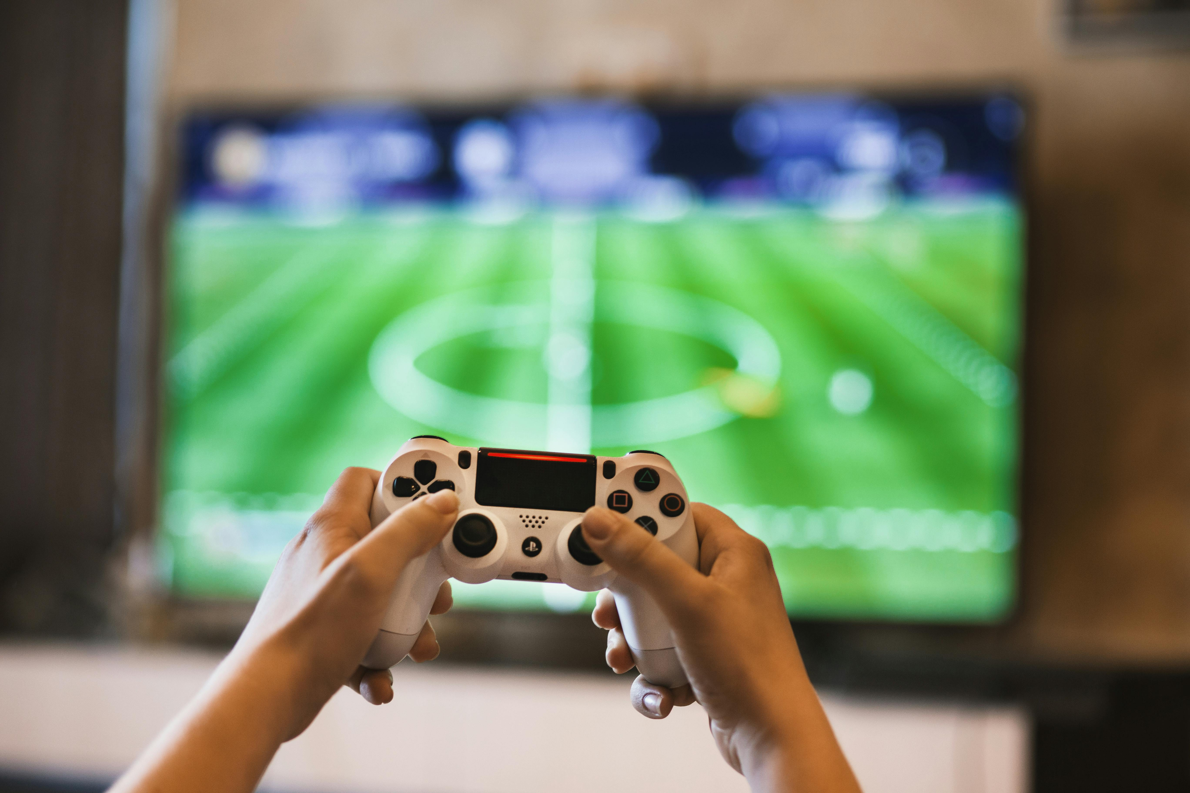
INDEX
01. 프로젝트 개요
02. 프로젝트 소개
03. 개선방향
04. 수익모델
팀원 소개
03p
프로젝트 일정
06p
개선 방향
09p
수익모델
10p
주제선정 배경
04p
프로젝트 개발 환경
07p
느낀점 및 Q&A
11p
프로젝트 개요
05p
프로젝트 설명
08p

Slide 3



01
프로젝트 개요
팀원 소개
김성윤
박찬의
팀장: 윤희원
장유진
GitHub ID: cafephilia
GitHub ID: parkchenui
러닝기록 프로그램 구현
메인 페이지 구현
Up & Down 게임 구현
GitHub ID: chchch928
GitHub ID: hee123hee
가계부 프로그램 구현
공통 CSS 작성 및 공유
독서관리 프로그램 구현
PPT 작성 및 발표

Slide 4
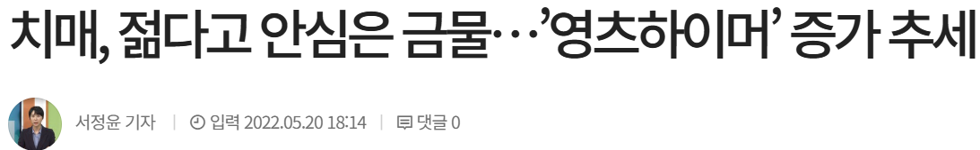
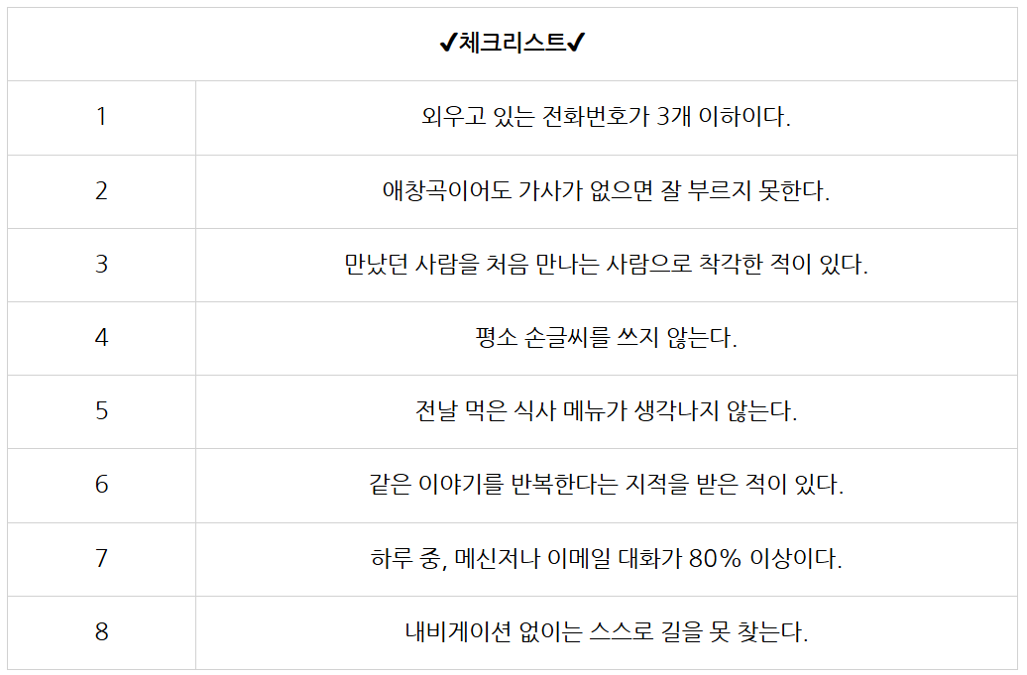
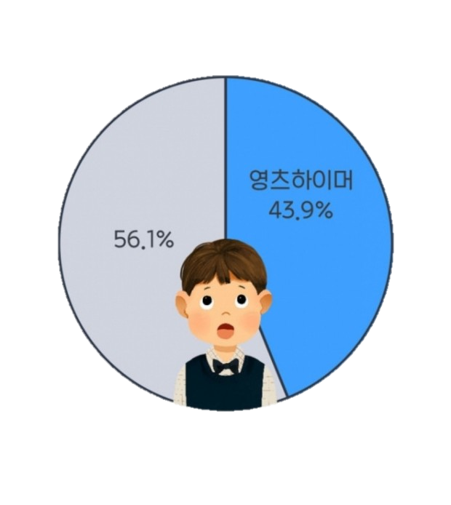
01
프로젝트 개요
- 주제선정 배경
매일헬스, www.dementianews.co.kr (접속일: 2024-11-26).
2030성인남녀 649명 조사
2030세대 43.9% 건망증이 심한 ’영츠하이머’
※출처: 잡코리아x알바몬
※ 출처 : 일본 고노 임상의학 연구소

Slide 5

01
프로젝트 개요
프로젝트 개요
주제선정 이유:
20~30대의 건망증과 집중력 저하를 우려해 예방 및 생활 습관을 개선하기 위해
내가 읽은 책, 소비한 돈, 달린 시간을 꾸준히 기록하여 “기록의 즐거움”을 느끼고
건강한 현대적 생활습관을 갖도록 하기 위함
목표:
모든 연령대의 사용자에게 편리한 기록 관리 시스템을 제공하여 삶의 질을 향상시키고 효율적인 관리를 돕는 서비스
핵심 가치를 담은 한 줄 소개:
“데이터 기반으로 기록의 즐거움을 찾고 개인의 성장을 제공하는 서비스＂

Slide 6
02
프로젝트 소개
프로젝트 일정
** 프로젝트 총 기간: 24/11/19(화) ~ 21/11/27(수) 총9일
기본코드 작성 Github 업로드
메인 페이지 구조회의 및 구성
최종점검
DAY 1
DAY 4
DAY 6~7
프로젝트 시작
DAY 2~3
DAY 5
DAY 8~9
프로젝트 끝
주제선정 및 팀장선출
일정 계획수립
이벤트 기능추가
공통 CSS style 및 추가 구성
PPT 제작 테스트 및 오류 수정

Slide 7
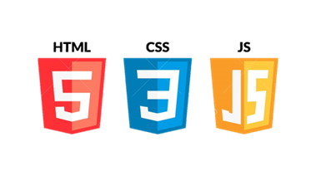




02
프로젝트 소개
프로젝트 개발환경
사용 기술:
Frontend : HTML, CSS JavaScript
도구 및 플랫폼:
Git/GitHub: 코드 버전 관리 팀 협업
Git bash: CLI를 활용한 효율적인 작업
브라우저: Google Chrome
발표자료: Microsoft PowerPoint
고화질 그림 사용 계획:
서비스 아이콘 및 사용자 인터페이스(UI) 그래픽 향상을 위해
3000dpi 이상의 이미지 채택.
사용자의 집중도를 높이고 가독성을 향상시키는 시각적 자료 활용

Slide 8
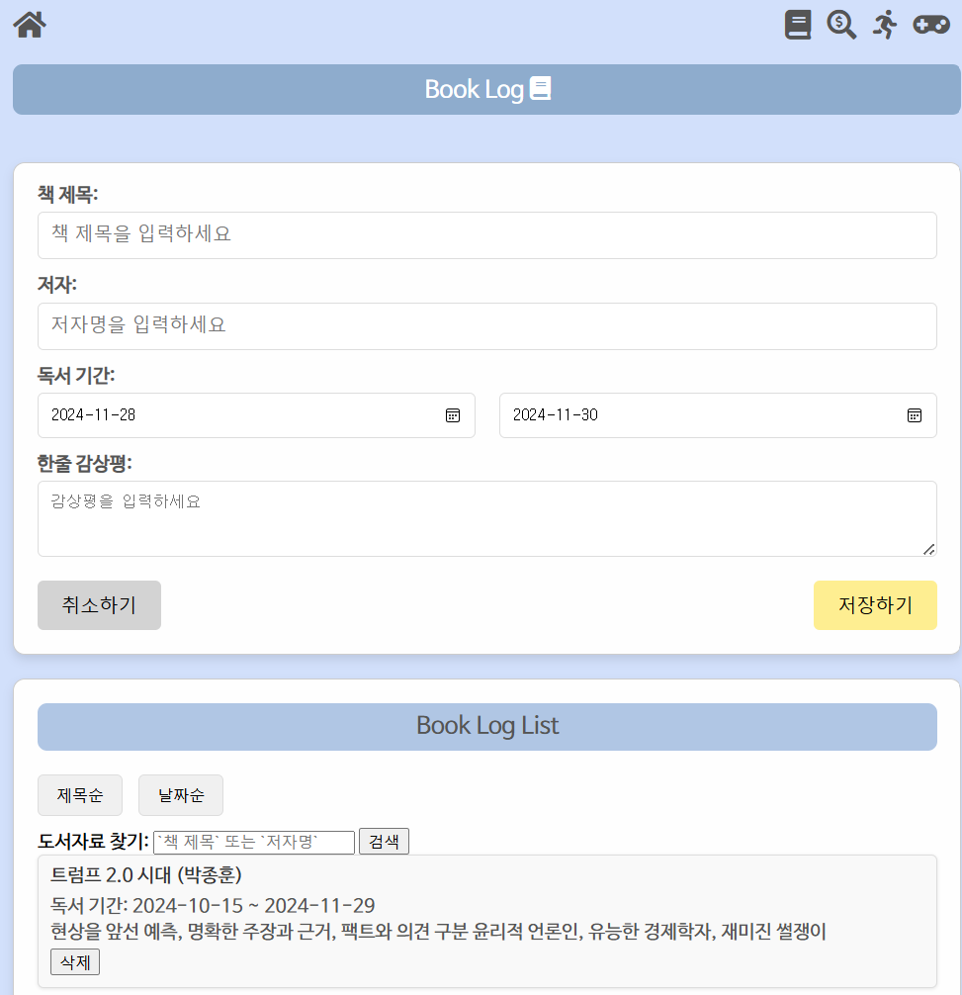
02
프로젝트 소개
프로젝트 설명( 도서관리 프로그램 )
let bookList = [];
//로컬 스토리지 저장
function saveToLocalStorage() {}
// 로컬 스토리지에서 불러오기
function loadFromLocalStorage() {}
// 책 정보를 화면에 렌더링하는 함수
function renderBookList() {}
// 책 정보를 저장하는 함수
function saveBookInfo(event){}
// 책 목록 정렬 함수 (날짜순, 제목순)
function sortBooksByTitle() {}
// 책 검색기능 추가
function searchBooks() {
// 필터링된 책 목록을 렌더링 하는 함수
function renderFilteredBookList(filteredBooks) {

Slide 9
02
프로젝트 소개
프로젝트 설명( 러닝관리 프로그램 )

Slide 10
02
프로젝트 소개
프로젝트 설명( 가계부관리 프로그램 )

Slide 11
02
프로젝트 소개
프로젝트 설명( 업다운 게임 )

Slide 12
03
개선방향
개선방향
기술적 개선:
- AI 추천 시스템 도입: 데이터를 기반으로 개인 맞춤형 추천 기능 추가.
- 클라우드 기반 확장: AWS, Azure 등을 통해 서버 확장성 확보.
디자인 개선:
- 사용자 친화적인 UI/UX 지속 업데이트.
- 다크 모드 및 커스터마이징 기능 추가.
기능 확장:
- 소셜 네트워크 연동: 독서 기록을 친구들과 공유.
- 검색 최적화 및 통합 필터링 제공.

Slide 13
04
수익모델
수익모델
- 기본 모델: 무료 사용자와 유료 사용자 구분.
- 유료 서비스:
월 구독제(프리미엄): 추가 기능 제공 (ex.: 광고 제거, 데이터 백업, AI 추천).
API 제공: 외부 기업에 API를 판매하여 추가 수익 창출.
- 광고 수익:
앱 내 배너 광고 및 스폰서십.
- 제휴 서비스:
출판사와 협력하여 신간 홍보 및 추천 도서 판매.
카드사와 제휴를 통한 신용카드 발급 광고 혹은 은행사 제휴를 통한 대출 광고(가계부 프로그램)

Slide 14
03
개선방향
HTML과 CSS로는 웹페이지의 구조와 스타일을 만들 수 있지만, JavaScript가 없으면 동적인 기능을 구현할 수 없다는 점을 실감했습니다. 자바스크립트로 상태 관리, 로컬 스토리지 연동, 동적 콘텐츠 업데이트를 통해 어떻게 웹 애플리케이션을 구성하는지에 대한 중요한 경험을 얻었습니다.
협업의 중요성 -> 코드의 품질
느낀점
팀장: 윤희원
# 개선사항
1. UX 기능 향상
철저한 유효성 검사
: 기본적인 유효성 검사만 들어 있는데 더욱 철저히 하여 사용자에게 명확한 피드백을 제공
책 정보 수정
: 저장된 책의 정보를 수정할 수 있는 기능
독서 상태 추가
: 책 정보를 저장할 때,
책 읽었는지? 읽고 있는지? 읽을 계획인지? 상태를 추가로 관리(목적)
ex. 드롭다운메뉴로 읽는 중, 읽음, 읽을 예정 추가예정
필터링 기능 강화
: 현재는 제목과 저만 검색 할 수 있지만,
날짜 범위나 리뷰 내용 등 다양한 조건으로 검색기능 추가 및 CSV로 다운 기능 추가예정
2. 고급기능 추가
Async/Await와 Fetch API
: 책 정보를 외부 API에서 불러오는 기능 추가 ex. 구글 북 API, Open Library API
모듈화
: 현재는 코드가 한 파일에 있지만, 기능별 여러 개의 모듈로 분리 예정
GitHub ID: hee123hee
독서관리 프로그램 구현
PPT 작성 및 발표

Slide 15
03
개선방향
느낀점
김성윤
개선방향 : 공통적으로 날짜에 기반한 기록 어플들이기 때문에 각각 입력한 정보들을 통합해서 관리할 수 있는 캘린더가 있었으면 더 좋았을 것 같다. 러닝 어플의 경우 러닝화나 러닝용품 등을 광고로 보여주면 수익화에 도움이 될 것 같다. 모바일 환경에서 구동한다면 위치추적을 통해 이동거리를 자동으로 기록해 주는 기능을 추가하면 좋겠다.
느낀점 : 필터링을 자주 사용하다보니 여러번 사용하는 기능들의 모듈화가 중요하다는 사실을 깨달았다. 간단한 기능 들을 구현하는데도 스크립트가 많이 들어가고 처음부터 구조를 잘 못 짜면 고치는데 시간이 더 들어간다는 사실도 알았다. 다음 프로젝트를 하게 된다면 구조와 기능들을 더 상세하게 정의하고 시작해서 시간을 절약하도록 노력할 것이다.
GitHub ID: cafephilia
러닝기록 프로그램 구현
메인 페이지 구현

Slide 16
03
개선방향
느낀점
장유진
느낀점: 생각보다 자바스크립트의 내용은 복잡한데 내가 실제로 구현한 것은 많지 않다는 것에 조금 아쉬웠다. 로컬스토리지에 저장하는 게 어려울 줄 알았는데 차근차근해보니 생각보다 어렵지 않았다. 지금은 완성도가 다소 아쉽지만 다음에 더 완성도 있는 가계부를 구현해보고 싶다.
GitHub ID: chchch928
가계부 프로그램 구현
공통 CSS 작성 및 공유

Slide 17
03
개선방향
느낀점: 자바스크립트랑 css, js 파일까지도 다함께 만들어서 코딩해야 한다는 것이 어려운 일이었다. 그러나 여태까지 공부한 것을 참고하니 차근차근 해 나갈 수가 있었다. 완성도는 나름 쏘쏘한데 다음 프로젝트에는 더욱 완성도를 높일 것이다.
느낀점
박찬의
# 개선사항
게임 난이도 추가
: 현재는 수자 범위가 고정되어 있지만 난이도 설정을 통해 범위설정
2. UI 개선
: 버튼 디자인, 애니메잇녀 효과, 게임 진행 중 상태표시
3. 기타 기능 추가
: 시간 제한 모드, 점수 기록 기능
GitHub ID: parkchenui
Up & Down 게임 구현
느낀점: 자바스크립트와 CSS를 함께 사용하여 게임을 구현하는 과정에서, 각 파일의 역할을 명확하게 이해하고 연결하는 것이 생각보다 어려웠습니다. 특히, 코드와 스타일을 동시에 고려해야 하는 점에서 도전이 있었지만, 그동안 배운 내용을 바탕으로 하나씩 해결해 나갈 수 있었습니다. 결과물은 나름 만족스럽지만, 향후 프로젝트에서는 기능적 개선을 통해 더 나은 작품을 만들어 가고자 합니다.

Slide 18
03
개선방향
Q & A
Q & A
.

Slide 19
Thank you

